Slide 1





Hãy kể tên:
- 5 đất nước.
- 5 dãy núi.
- 5 dòng sông ở châu Á.
Suy nghĩ→ ghi vào giấy/bảng nhóm
Thời gian:
5 phút
Ai đúng nhiều nhất → chiến thắng

Slide 2

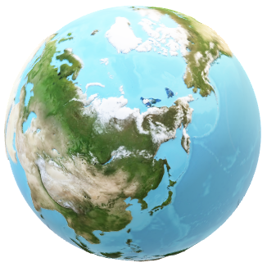
CHƯƠNG 2. CHÂU Á
Bài 5.
THIÊN NHIÊN CHÂU Á

Slide 3
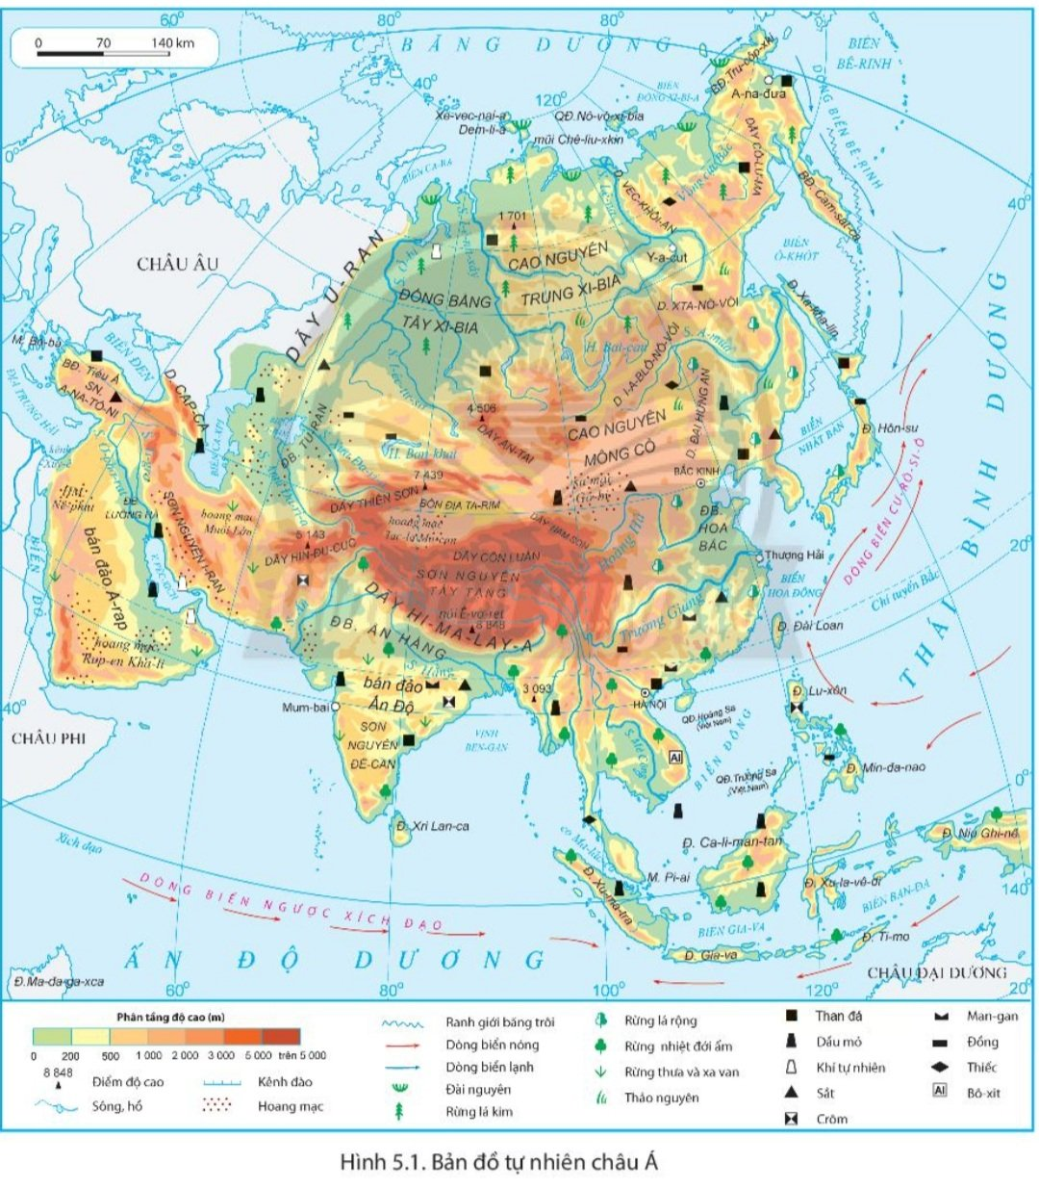

Bài 5. THIÊN NHIÊN CHÂU Á
1. Vị trí địa lí, hình dạng, kích thước châu Á
*Quan sát Hình 5.1.SGK, xác định phạm vi lãnh thổ châu Á.
H.5.1. Bản đồ tự nhiên châu Á

Slide 4
- Hoàn thành phiếu học tập về vị trí, hình dạng và kích thước châu Á theo mẫu sau:
Tiêu chí | Thông tin
Tiếp giáp châu lục
Giáp biển và đại dương
Lãnh thổ
Thuộc lục địa
Diện tích
Ảnh hưởng đối với thiên nhiên
Châu Âu và châu Phi.
B.B.Dương, T.B.Dương, A.Đ. Dương
Rộng lớn.
Á - Âu.
44,4 triệu km².
Thiên nhiên phân hóa đa dạng.

Slide 5
Bài 5. THIÊN NHIÊN CHÂU Á
1. Vị trí địa lí, hình dạng, kích thước châu Á
- Tiếp giáp: hai châu lục và ba đại dương.
- Diện tích cả các đảo là 44,4 triệu km².
- Hình dạng khối rộng lớn.
H5.1. Bản đồ tự nhiên châu Á

Slide 6
Bài 5. THIÊN NHIÊN CHÂU Á
1. Vị trí địa lí, hình dạng, kích thước châu Á
- Lãnh thổ phần đất liền: từ vùng cận cực Bắc đến Xích đạo.
H. 5.1. Bản đồ tự nhiên châu Á

Slide 7

Bài 5. THIÊN NHIÊN CHÂU Á
1. Vị trí địa lí, hình dạng, kích thước châu Á
* Xác định trên H.5.1. SGK:
+ Các biển: Bắc Băng Dương, Thái Bình Dương, Ấn Độ Dương, Địa Trung Hải.
+ Bán đảo: A-ráp, Ấn Độ; đảo Xu-ma-tra, Ca-li-man-tan.
H.5.1. Bản đồ tự nhiên châu Á

Slide 8
Bài 5. THIÊN NHIÊN CHÂU Á
1. Vị trí địa lí, hình dạng, kích thước châu Á
- Bờ biển bị chia cắt mạnh, có nhiều bán đảo, vịnh biển...
H.5.1. Bản đồ tự nhiên châu Á

Slide 9
Bài 5. THIÊN NHIÊN CHÂU Á
2. Đặc điểm tự nhiên châu Á
a. Địa hình và khoáng sản
*Địa hình
- Châu Á có nhiều núi, cao nguyên, sơn nguyên đồ sộ và nhiều đồng bằng rộng lớn.
- Các khu vực địa hình:
Kể tên, xác định các khu vực địa hình của châu Á.
H.5.1. Bản đồ tự nhiên châu Á

Slide 10
THẢO LUẬN NHÓM
Yêu cầu: Khai thác thông tin mục 2a, quan sát H.5.1 SGK: Các nhóm hoàn thành nhiệm vụ theo bảng dưới đây.
Nhóm 1,3:
Khu vực núi, cao nguyên
và sơn nguyên.
Khu vực | Núi, cao nguyên và sơn nguyên | Đồng bằng
Vị trí, lãnh thổ
Đặc điểm
Ví dụ điển hình
Giá trị
Nhóm 2,4:
Khu vực đồng bằng.

Slide 11
Bài 5. THIÊN NHIÊN CHÂU Á
2. Đặc điểm tự nhiên châu Á
a. Địa hình và khoáng sản
* Địa hình
Khu vực | Núi, cao nguyên và sơn nguyên | Đồng bằng
Lãnh thổ | Chiếm ¾ diện tích lãnh thổ. | Chiếm ¼ diện tích lãnh thổ.

Slide 12
Bài 5. THIÊN NHIÊN CHÂU Á
Khu vực | Núi, cao nguyên và sơn nguyên | Đồng bằng
Đặc điểm | - Càng đi về phía biển, địa hình càng thấp dần. - Hướng đông tây hoặc gần đông tây, bắc nam hoặc gần bắc nam. - Sơn nguyên Tây Tạng đồ sộ nhất thế giới. | - Địa hình bằng phẳng, màu mỡ. - Có nhiều đồng bằng rộng lớn nhất thế giới. - Phân bố chủ yếu ở ven biển.
2. Đặc điểm tự nhiên châu Á
a. Địa hình và khoáng sản
* Địa hình

Slide 13
Bài 5. THIÊN NHIÊN CHÂU Á
2. Đặc điểm tự nhiên châu Á
a. Địa hình và khoáng sản
* Địa hình
Khu vực | Núi, cao nguyên và sơn nguyên | Đồng bằng
Thuận lợi | Chăn nuôi du mục, trồng cây đặc sản. | - Sản xuất và định cư. - Dân cư đông đúc.

Slide 14
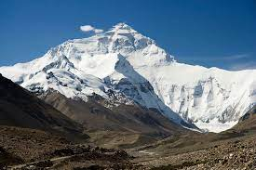
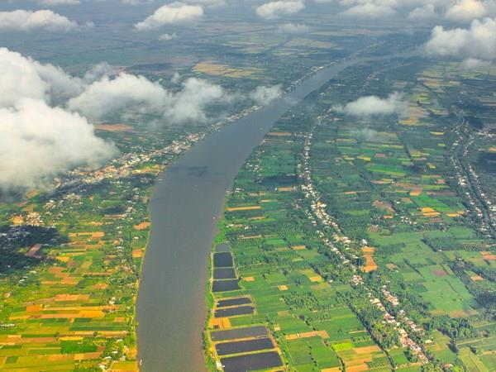
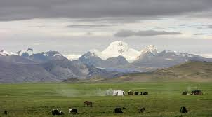
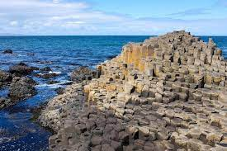
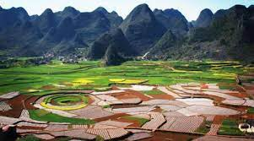
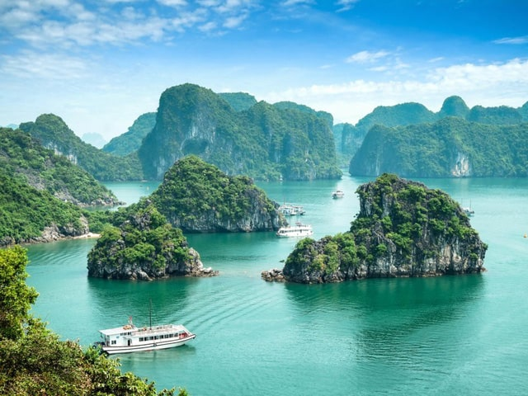

Châu Á kì vĩ và hùng vĩ

Slide 15
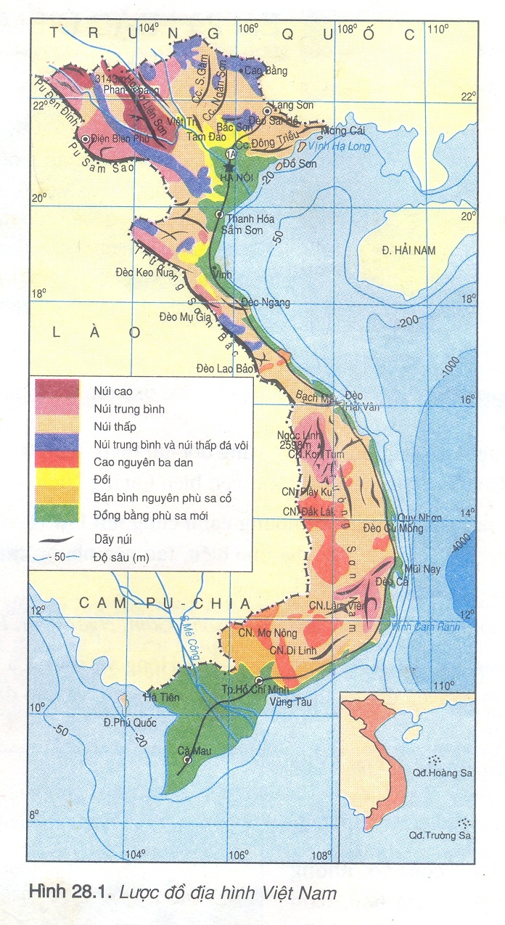

Bài 5. THIÊN NHIÊN CHÂU Á
2. Đặc điểm tự nhiên châu Á
a. Địa hình và khoáng sản
Kể tên một số dãy núi, đồng bằng, cao nguyên ở Việt Nam mà em biết.
Lược đồ địa hình Việt Nam
Hình 28.1. Lược đồ địa hình Việt Nam

Slide 16
Bài 5. THIÊN NHIÊN CHÂU Á
2. Đặc điểm tự nhiên châu Á
a. Địa hình và khoáng sản
* Khoáng sản
- Khoáng sản phong phú, trữ lượng lớn: dầu mỏ, khí đốt, than, sắt, man-gan, đồng,...
Khai thác thông tin mục 2.a, H.5.1 SGK, kể tên và xác định sự phân bố một số khoáng sản ở châu Á.
Trình bày đặc điểm tài nguyên khoáng sản châu Á.
H.5.1. Bản đồ tự nhiên châu Á

Slide 17
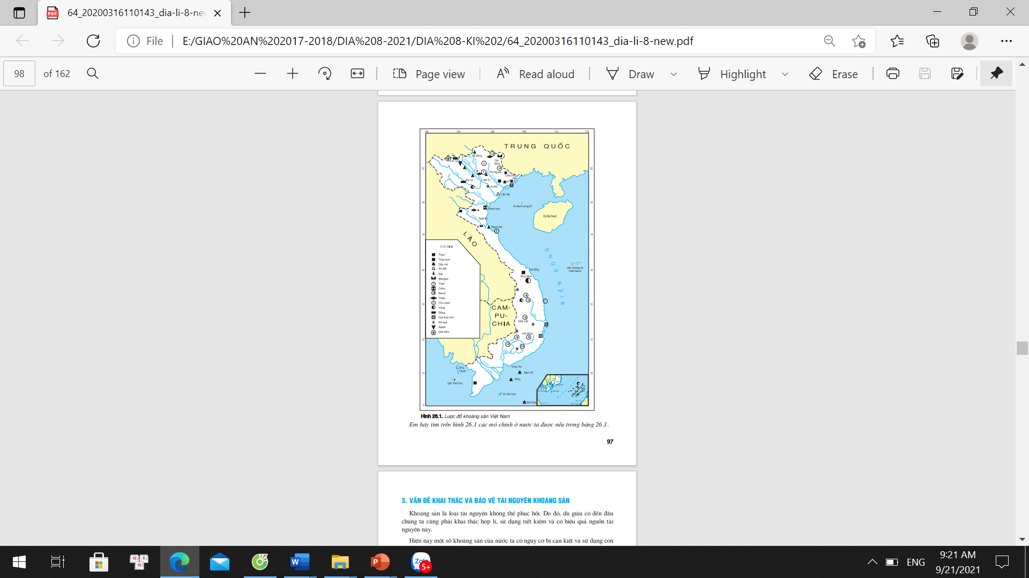
Bài 5. THIÊN NHIÊN CHÂU Á
2. Đặc điểm tự nhiên châu Á
a. Địa hình và khoáng sản
Kể tên một số khoáng sản ở Việt Nam mà em biết.
Lược đồ khoáng sản Việt Nam

Slide 18
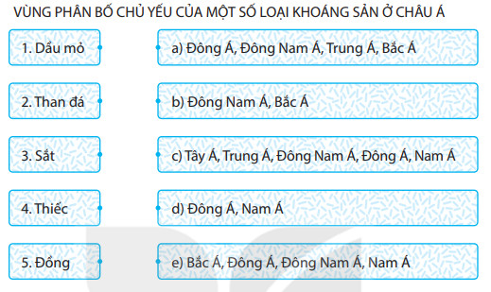
*Bài tập nhỏ: Ghép các ô bên trái với các ô bên phải sao cho phù hợp:
1c | 2e | 3d | 4b | 5a

Slide 19
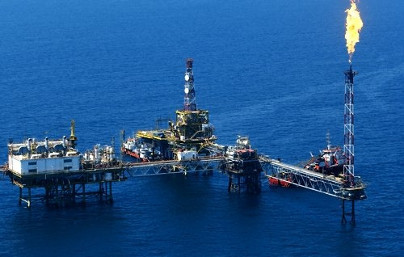
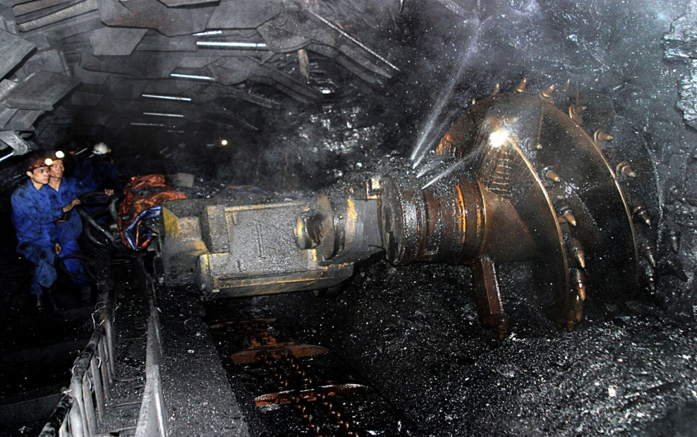
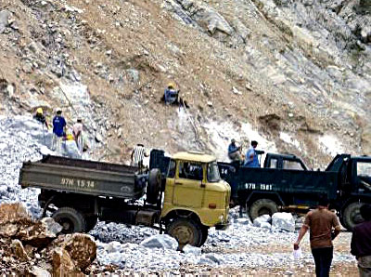
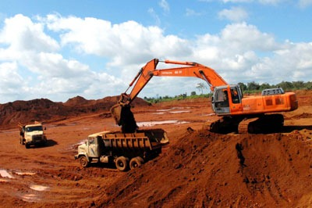

Slide 20
Bài 5. THIÊN NHIÊN CHÂU Á
2. Đặc điểm tự nhiên châu Á
a. Địa hình và khoáng sản
- Khoáng sản có vai trò quan trọng đối với sự phát triển kinh tế nhiều nước.
Tài nguyên khoáng sản có ý nghĩa như thế nào đối với các nước châu Á?
H.5.1. Bản đồ tự nhiên châu Á

Slide 21

AI NHANH HƠN

Slide 22


AI NHANH HƠN
Câu 1
?
?
?
?
Châu Á giáp với các châu lục nào?
Đáp án
Châu Âu và Châu Phi

Slide 23
AI NHANH HƠN
Câu 2
?
?
?
?
Dãy núi cao nhất châu Á có tên là gì?
Đáp án
Hi-ma-lay-a

Slide 24
AI NHANH HƠN
Câu 3
?
?
?
?
Khoáng sản nào gần như không có ở châu Á?
Đáp án
Kim cương

Slide 25
AI NHANH HƠN
Câu 3
?
?
?
?
Sơn nguyên cao nhất
châu Á có tên là gì?
Đáp án
Sơn nguyên Tây Tạng

Slide 26
AI NHANH HƠN
Câu 4
?
?
?
?
Phía bắc châu Á tiếp giáp với đại dương nào?
Đáp án
Bắc Băng Dương

Slide 27
AI NHANH HƠN
Câu 5
?
?
?
?
Kể tên 3 loại khoáng sản tiêu biểu nhất châu Á.
Đáp án
Than đá, dầu mỏ, sắt

Slide 28
AI NHANH HƠN
Câu 6
?
?
?
?
Các đồng bằng và cao nguyên thấp, bằng phẳng nằm ở…
Đáp án
phía bắc châu Á.

Slide 29
AI NHANH HƠN
Câu 7
?
?
?
?
Khoáng sản nào tập trung chủ yếu ở Quảng Ninh (Việt Nam)?
Đáp án
Than đá

Slide 30


VỀ NHÀ
Về nhà sưu tầm thông tin tư liệu và sự hiểu biết bản thân hãy viết báo cáo khoảng 20 dòng, đánh giá về tự nhiên và thế mạnh của địa hình châu Á.

Slide 31


THANKYOU

